Slide 1
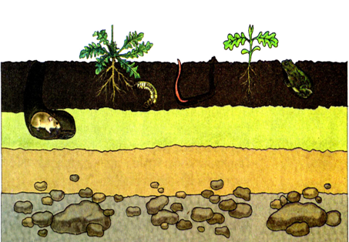
Я досліджую світ
1 клас
людина і ПРИРОДА
Урок 80
Який склад має ґрунт?

Slide 2
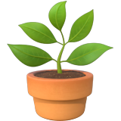
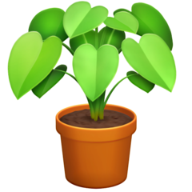
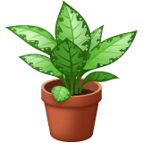
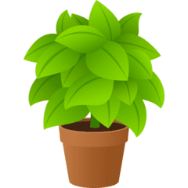
Налаштування на урок
Очікування від уроку
Вправа «Вирости свою рослину». Подивись на рослини в горщиках. Вибери ту, що співпадає з твоїми очікуваннями від уроку.
Знову наш шкільний дзвінок
Кличе всіх нас на урок.
Тож швиденько ти сідай,
Новинки–цікавинки
для себе відкривай.
Хвилююсь, що не зрозумію
Втомлюсь від завдань
Цікаві знання
Отримаю задоволення
Впораюсь із завданнями

Slide 3
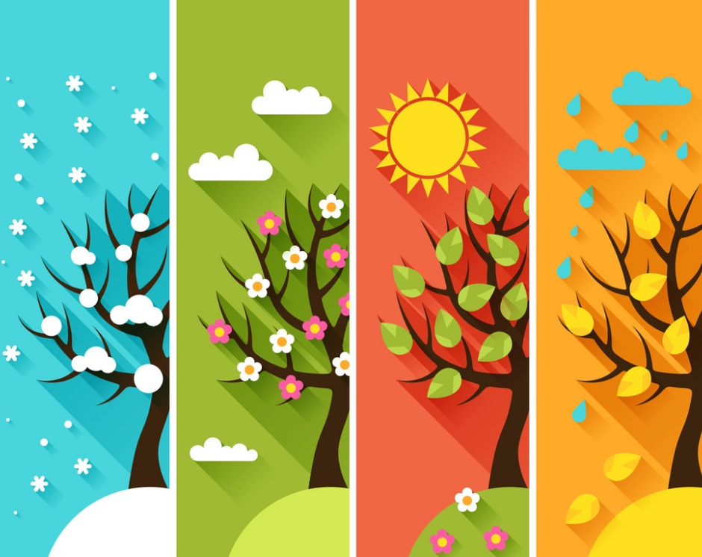
Вправа «Синоптик»
Ясно хмарно похмуро
дощ гроза сніг
Яка зараз пора року?
Який стан неба?
Яка температура повітря?
Який місяць року?
Чи були протягом доби опади?
Яке число місяця?
Погода вітряна чи безвітряна?
Який день тижня?

Slide 4
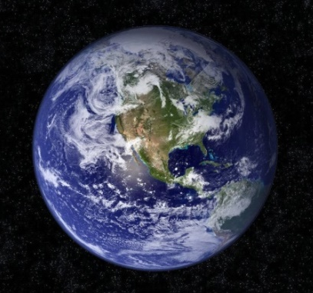
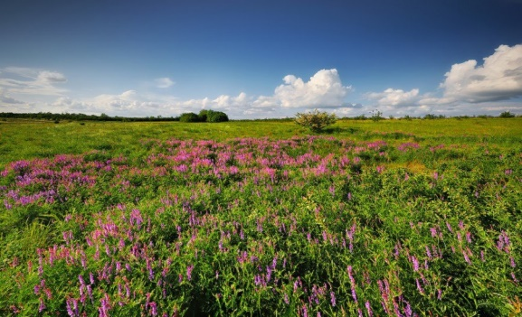
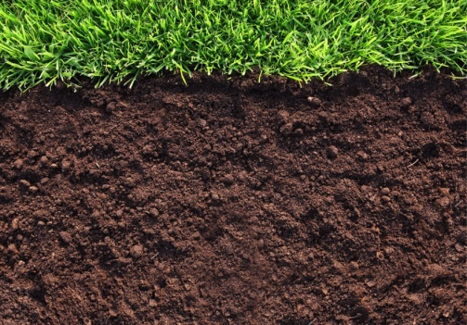
Пригадай
Якою буває земля?
Земля – це планета
Земля – це поверхня планети
Що таке ґрунт?
Ґрунт — це верхній родючий шар землі, де ростуть рослини і живуть різні живі істоти.

Slide 5
Розглянь із чого складається верхній шар землі
Ґрунт
Пісок
Глина
Каміння
Підручник.
Сторінка
60

Slide 6
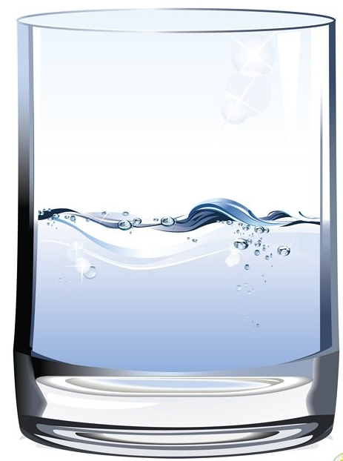
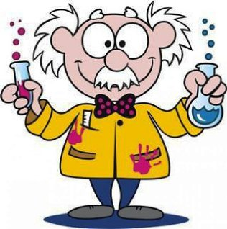
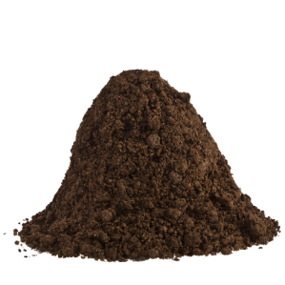
Досліди
У склянку з водою опусти грудочку ґрунту. Що ти спостерігаєш?
Нагріємо ґрунт на вогні у бляшанці. Потримаємо над ним шматочок скла або дзеркало. Що ми помітимо? Чому на склі або на дзеркалі з'явилися краплинки води?
Висновок. До складу ґрунту входить повітря.
Висновок.
До складу ґрунту входить вода.
Підручник.
Сторінка
60

Slide 7
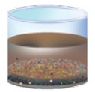
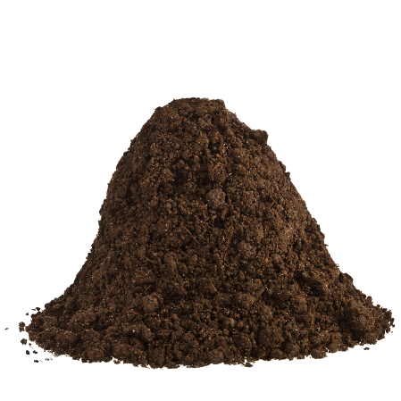
Досліди
У склянку з водою опустимо грудочку ґрунту. Збовтаємо паличкою. Що ти спостерігаєш?
На дно осів тонкий чорний шар. Це — перегній. А нижче — шари глини, піску й дрібні камінці.
Висновок.
У ґрунті є пісок і глина.
Підручник.
Сторінка
60

Slide 8
З чого складається ґрунт?
вода
перегній
пісок
Склад ґрунту
глина
повітря
мінеральні солі
Чорного забарвлення ґрунту надає перегній.
Найбільше перегною в чорноземних ґрунтах.
Підручник.
Сторінка
61

Slide 9
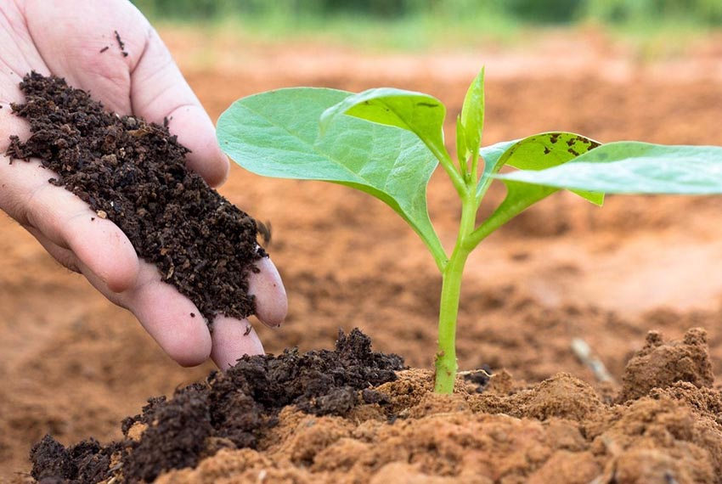
Що таке перегній?
Перегній — це чорні перегнилі рештки рослин і тварин, що містять поживні речовини, необхідні для життя рослин.
Речовина — те,
із чого складаються всі тіла (об’єкти).
Підручник.
Сторінка
61

Slide 10
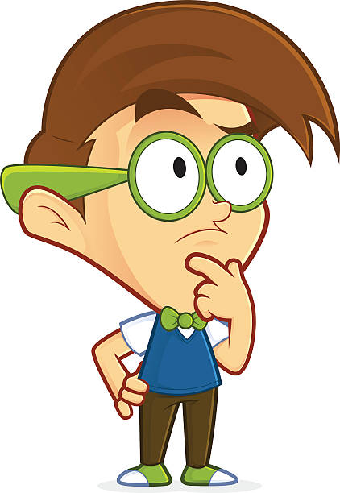
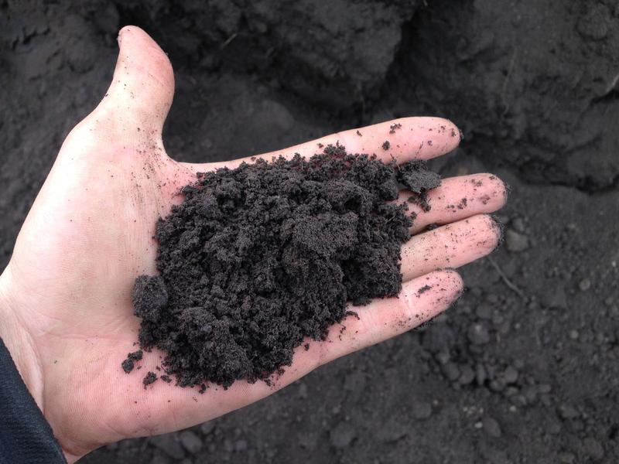
Поясни зміст прислів’їв
Без перегною не буде урожай горою
Перегній збагачує ґрунт поживними речовинами, необхідними для життя рослин. Тому кількість урожаю залежить від кількості перегною.
На чорній землі білий хліб родить
Чорнозем – це ґрунт багатий перегноєм. Чорнозем добре пропускає повітря і воду, зберігає вологу. Тому на чорноземах виростає великий урожай жита, пшениці
Що більше в ґрунті перегною, то вища його родючість
Підручник.
Сторінка
61

Slide 11
Фізкультхвилинка
Взято з каналу «З любов'ю до дітей» - Дитячі пісні. Оригінальне посилання https://www.youtube.com/channel/UCpa-I4ppRaNH433rA5GYW9g

Slide 12
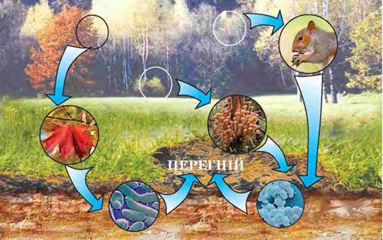
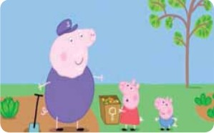
Досліди. Як утворюється перегній
Для цього разом з батьками сортуй сміття. Усі залишки продуктів і лушпайки складай окремо в закритий контейнер, ящик або яму. Із залишків утвориться перегній — чудодійна речовина для збільшення врожаю.
Тобі допоможе досвід свинки Пеппи
Перегній утворюється внаслідок гниття опалого листя, решток рослин і тварин. У перегної містяться різні поживні речовини, необхідні рослинам для росту та розвитку.

Slide 13
Робота в зошиті
У визначення додай два слова, що «загубилися».
землі
Ґрунт – це верхній пухкий шар ______,
на якому ростуть _________ .
рослини
Проведи досліди вдома, щоб дізнатися про склад ґрунту. Додрукуй усі його складники.
лина
А. пісок, г_____, перегній і подекуди дрібні камінчики
Б. ______я
В. вода
повітр
Домашня модель ґрунту
Сторінка
27
№3-4

Slide 14
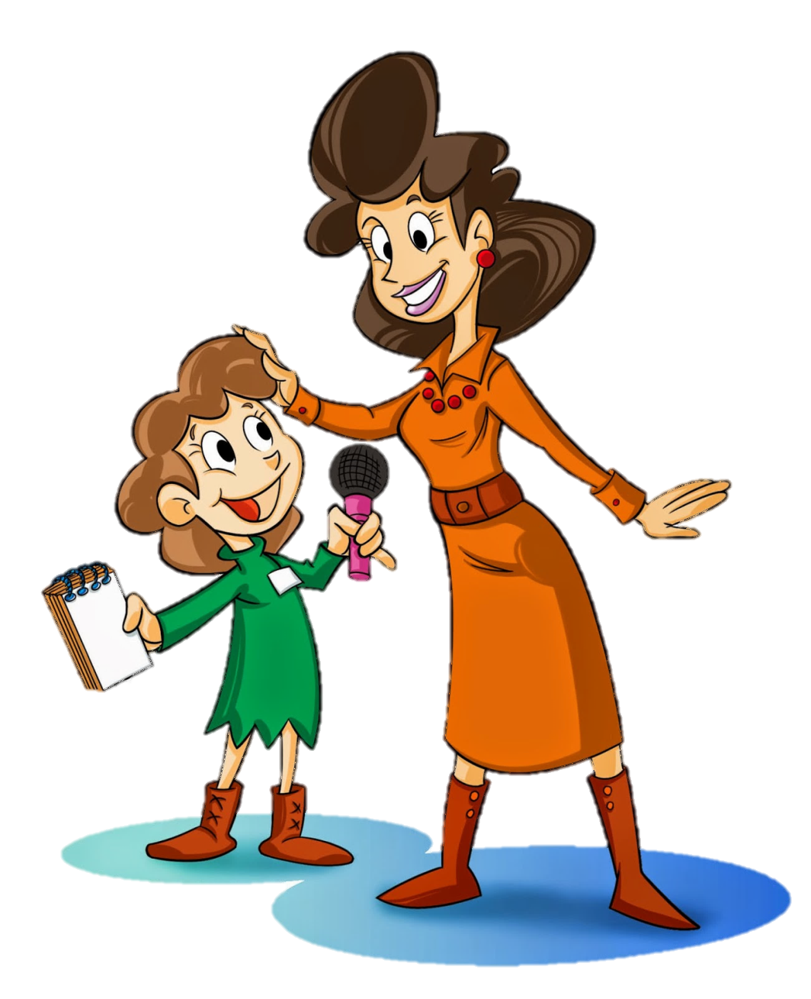
Гра «Мікрофон»
Що корисного ти дізнав(ла)ся про ґрунт?
Пригадай склад ґрунту
Кому й для чого потрібен ґрунт?
Ґрунт — безцінне природне багатство. Сонце, повітря, вода, рослини, тварини й люди — усі пов’язані з ґрунтом.

Slide 15
Рефлексія
Подивись на рослини в горщиках. Оціни свій стан в кінці уроку.
Я ще не визначив(ла)ся
Втомив(ла)ся від завдань
Дуже цікавий урок
Отримав(ла) задоволення
Впорав(ла)ся із завданнями

